Slide 1
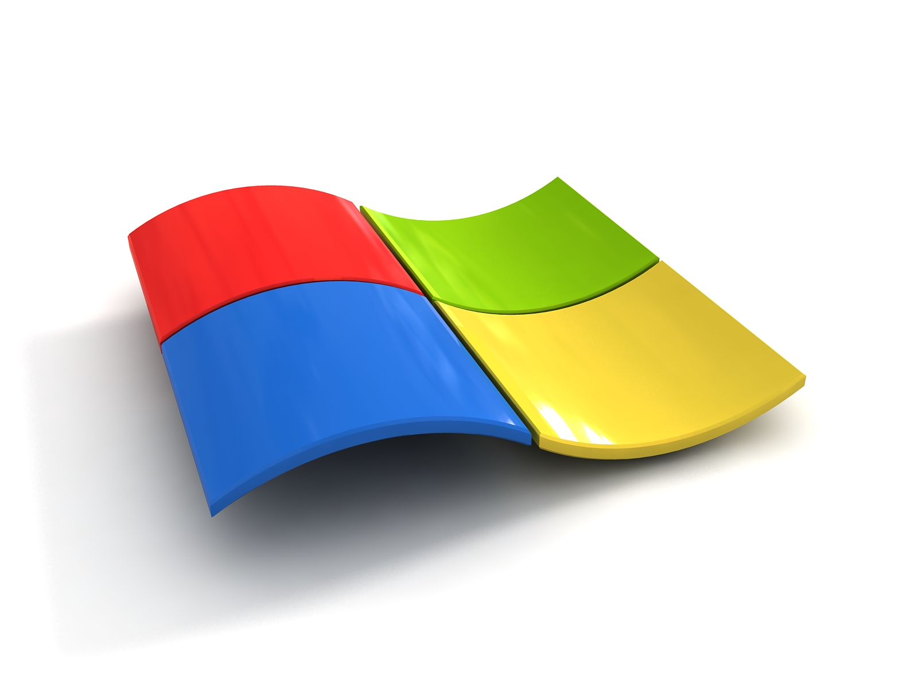
微软
IT领域的罗马帝国

Slide 2
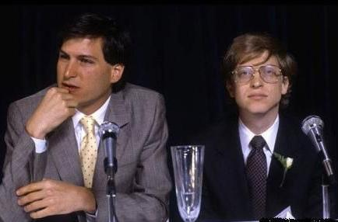
双雄会
1981年，事业蒸蒸日上的乔布斯邀请刚刚拿下IBM PC操作系统的微软公司创始人盖茨商谈合作事宜。当乔布斯给盖茨看了新设计的麦金托什个人电脑，精美的图案以及图形界面的操作系统时，当时还沉浸于拿下IBM的盖茨一下子就惊呆了。苹果的这种操作系统不知道要比微软当时的DOS强了多少倍。盖茨马上意识到眼前这种操作系统代表了今后的趋势，而微软当时产品线上所有东西都显得寒酸而落后。那一年，乔布斯和盖茨都是26岁。

Slide 3
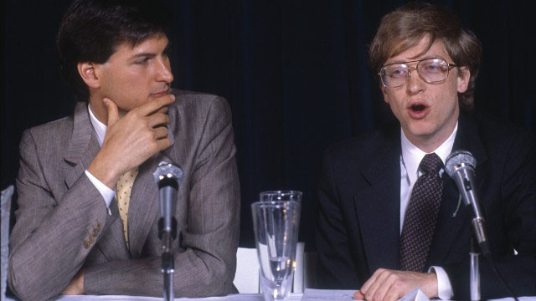
1·双雄会
在计算机领域双雄的第一次交手中，乔布斯在合同上得到了一些小便宜，但是，盖茨才是真正的胜利者。26岁的乔布斯虽然是科技奇才，但当时的经验和阅历都不足，他当时无论如何也想不到在他面前这个衣着随便的计算机虫，日后几乎要了苹果的命。因为当时，在乔布斯眼里，微软不过是一个靠买BASIC起家，阴差阳错的拿到了IBM合同的小软件公司，无论如何也不能和自己的那个个人电脑工业的苹果相比的。但是乔布斯犯下两个致命的错误，第一他没有意识到操作系统在个人电脑工业的重要性。第二，也是最重要的，他低估了盖茨，他不应该把自己新设计的麦金托什给盖茨看。

Slide 4
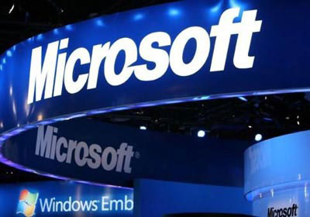
计算机工业比任何行业都容易出现垄断公司
盖茨比乔布斯强就强在，他在个人电脑工业刚开始的时候，就意识到只要垄断了操作系统，就间接垄断了整个行业。因为操作系统和别的软件不同，是在出售计算机时就预装好了的，一般用户没有选择权，而其他软件有选择权，所有的应用软件又必须在操作系统下开发。因此，操作系统必然会在自由竞争后，率先出现赢者通吃的垄断局面。在技术嗅觉和产品设计上，乔布斯强于盖茨，但是在商业眼光和经营上，盖茨强于乔布斯

Slide 5
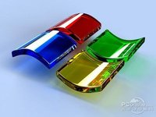
2·亡羊补牢
由于苹果在新的操作系统上面抢得先机，盖茨采取了亡羊补牢的措施。他先减少麦金托什对个人电脑市场，尤其是操作系统市场的冲击，赢得时间，之后再迎头赶上。首先，他兑现对苹果的承诺，为麦金托什开发软件。但是整个过程非常缓慢，盖茨暗暗高兴，因为这正说明了在麦金托什上开发程序比在自己的DOS系统上难。这些工作对于日后自己开发新的系统都很有利，第二，他答应跟IBM合作，一起开发新的系统OS2。第三，也是最关键的，微软悄悄开发WINDOWS系统，并抛出了两个玩具版的1.0和2.0版本。所以当时没人能认为微软能研制好的系统，但是暗地里盖茨请了许多高手助阵。很好的实现了明修栈道暗度陈仓的计划。

Slide 6

3·得民心者得天下
如果说苹果开局的优势算是抢到了天时，那么微软通过开放，兼容，廉价夺取了地利。一方面，微软将操作系统几乎以免费的价格提供给了PC制造商。另一方面，微软在建成他的帝国前，对应用软件厂家以支持和合作为主。一种操作系统的成功与否，最终要看上面有多少有用又廉价的应用软件。微软在很长时间里，都是靠第三方开发应用软件。因此一度出现了好多做的很大的PC软件公司。而苹果一切都只能靠自己。

Slide 7
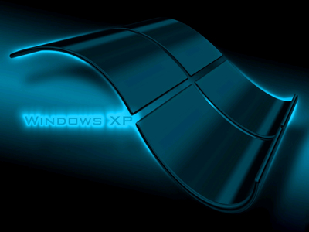
3·得民心者得天下
微软夺得地利，抵消了苹果的天时，那么接下来就要看双方的人和了。20世纪80年代中期，苹果内部创始人乔布斯和CEO斯卡利打的一塌糊涂，反观微软，自从盖茨把鲍尔默请来之后，就将日常事务完全放权给后者，这样使得盖茨有精力考虑战略问题，他们俩一直合作得很好。1990年，微软终于迎来了WIN3.0和接下看使用了很长时间的3.1版本。在短短几个月里，销量就已经超过了IBM OS2多年来累积的销量。这个版本对于苹果的打击是致命的，而苹果当时正处于历史上最混乱的时期，连一次有效的反击都组织不出来。微软在这10年，奠定了日后统治IT领域的基础。

Slide 8
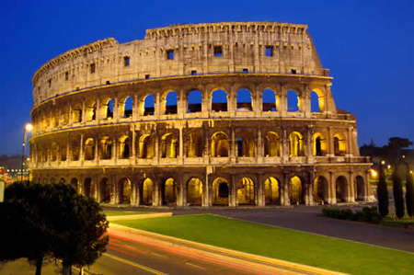
4·帝国的诞生
3.1的版本具有划时代的意义，首先广大PC用户使用计算机时只需要简单点击鼠标就可以进行操作。其次，它突破了DOS在在使用计算机资源上的限制。同时，大大刺激了硬件开发商提高硬件性能的动力。最后一点非常重要，他使得整合计算机工业的生态链你从此定型，而这个生态链的上游就是微软。至此，微软在软件业的垄断便形成了，一个新的帝国就此诞生。

Slide 9
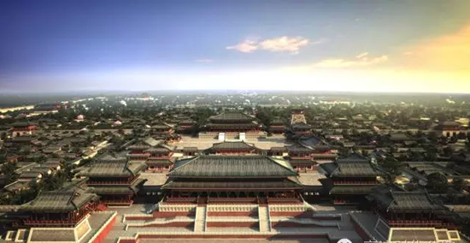
5·开拓疆土，盛世王朝
垄断操作系统也只是盖茨建立微软帝国的第一步，紧接着便依靠这个优势，连续灭掉了莲花等3家公司，夺得了几个最大的应用软件市场。如同像打击苹果一样，这次也是转市场优势为技术优势。微软又是依靠他便利的系统操作条件，率先推出EXCEL和WORD文档。再然后，由于网景公司推出的浏览器饱受欢迎，盖茨意识到，如果不能解决网景，将来就会在互联网上受制于人，而网景认为自己有着技术和市场的优势，选择了和微软一拼。1995年，成立一年的网景公司挂牌上市，在华尔街的追捧下，股票一直上涨。但盖茨闲庭信步，他让所有工程师全力开发IE浏览器，之后让其和WIN捆绑，免费提供给用户。由于微软垄断了操作系统，再加上这种手段，网景很快溃不成军，微软也取得了用户到网络的控制权，从此，微软帝国形成。

Slide 10
6·尾大不掉
打败网景后，IE部门的人一下子上升到了开国元勋这个地位，紧接着，微软内部展开了一场大的争论：公司今后的发展是以WIN操作斯通进入企业级市场还是以IE浏览器为中心进入互联网市场。因此，微软的人被分成了两派。最后，这场争论以操作系统派的获胜而告终。理由是如果遇到经济危机，或者互联网是一堆泡沫，那么这种战略可以确保公司平稳度过危机，反之则可能遭受吧灭顶之灾。不出所料，2001年为止，九城的互联网公司都关门了，微软当年的公司似乎无懈可击，但是在互联网泡沫中生存下来的雅虎和进化出来的GOOGLE则彻底剥夺了微软在互联网领域的机会。

Slide 11
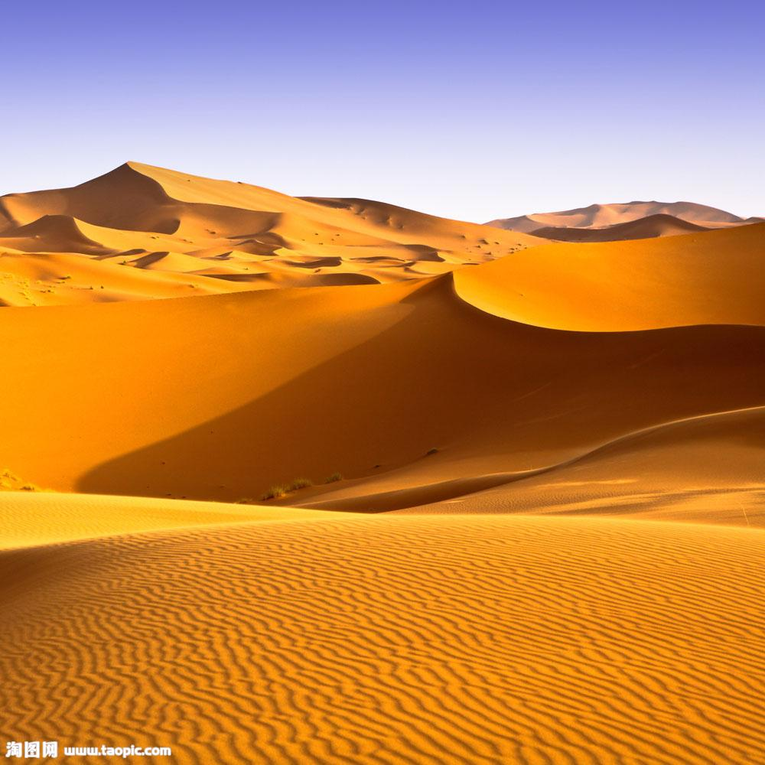
7·IE的没落
这次内斗的胜利者阿尔钦则上升为微软的共同总裁，IE从原来的斯沃尔伯格的部门划分给了阿尔钦。阿尔钦最终将WIN NT和WIN3.1（WIN XP)的代码合二为一，把IE降级为WIN的一个应用软件。从此，IE对微软的重要性从战略层面下降为战术层面。IE从此以后进步缓慢，最终导致10年后在全球市场的份额锐减。

Slide 12
8·系统乌龙
雅虎在微软和网景争斗时，抢到了门户网站的先机，并率先为大家提供免费的电子邮件服务。雅虎作为最早的，影响力最大的门户网站，无疑是大公司最愿意投放广告的地方。为了和雅虎竞争，MSN买下了HOTMAIL，试图直接买一些用户。但微软犯了个错误，他花了很大精力将HOT的服务器从原来的改成不适合管理千万用户的WIN2000，后来又不得不改回原来的。总的来说，微软的思维还停留在个人电脑时代，在开拓网络服务方面亦步亦趋。

Slide 13
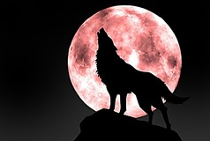
9·前门拒狼，后门进虎
微软在互联网上起步迟缓，2008年，微软在收购雅虎失败后，直接从雅虎引进高管鲁奇掌管他的在线部。同时一方面加大投入，另一方面与业绩摇摆的雅虎达成搜索业务的合作。并且在中国市场上，他通过和百度在搜索广告上的合作。试图打开一些局面。但是微软却在对付雅虎和GOOGLE的同时忽略了本质上对他威胁最大的苹果。2001年苹果推出IPOD播放器，但当时的收入还比不上微软的百分之一。这还是由于当年对于操作系统的垄断。但是，作用大量现金的微软没有布局新的业务。而是将一部分现金派了股息，就为了让投资者满意。而苹果在未来的十多年不断研制新的产品，成为了全球市值最高的IT公司。

Slide 14

结束语
微软的兴衰可以用两句话来概括，第一，他兴起于个人电脑的浪潮，同时随着这股浪潮进入了中年期。第二，他过强的桌面软件基因，使得它无法站到互联网时代的浪潮之巅。但是由于个人电脑的浪潮还没有完全过去。，现在微软即使原地踏步，也可以成为世界上最赚钱的公司。因此它仍是最可怕的敌手。但是，这些辉煌已经成为过去，他今后的发展，很大程度上取决于它的在线部门和游戏部门能否在下一次的技术革命上获胜。欲知后事如何，让我们拭目以待吧。

Slide 15


谢谢大家

